Slide 1
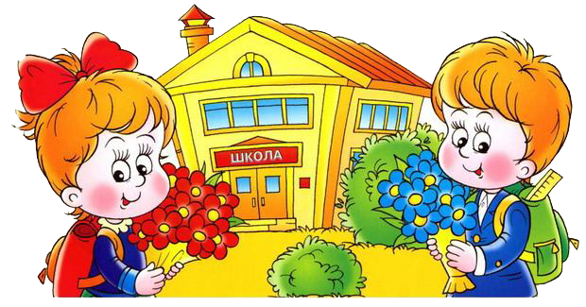
«Формирование адекватного потенциала личности ребенка с НОДА на основе здоровьесберегающей педагогики»

Slide 2
Ничто так не содействует успеху нашей деятельности, как крепкое здоровье. Наоборот, слабое здоровье слишком мешает ей.
Френсис Бэкон

Slide 3
Ж.-Ж. Руссо
«Если вы хотите воспитать ум вашего ученика, воспитывайте силы (телесные), которыми он должен управлять. Постоянно упражняйте его тело; сделайте его здоровым и сильным, чтобы сделать умным и рассудительным; пусть он работает, действует, бегает, кричит, пусть всегда находится в движении; пусть будет он человеком по силе, и вскоре он станет им по уму».

Slide 4
СТРУКТУРА ЛИЧНОСТИ
о б щ е с т в е н н а я
ц е н н о с т ь
с а м о с о з н а н и е и с а м о о ц е н к а
л и ч н о с т и
д е я т е л ь н о с т н ы е
стороны личности
интеллектуальное
с о с т о я н и е
п с и х и ч е с к о е
состояние
ФИЗИЧЕСКОЕ СОСТОЯНИЕ

Slide 5
Программа по формированию социальной компетентности для обучающихся и воспитанников школ-интернатов «Становление»
5 подпрограмм:
«Я и мои нравственные убеждения»;
«Я и природа»;
«Я и здоровый образ жизни»;
«Я - профессионал»;
«Я – семьянин».

Slide 6
Компетенции – интегративная целостность знаний, умений и навыков, обеспечивающих успешную социализацию, это способность человека реализовать на практике свою компетентность.
ценностно-смысловые;
общекультурные;
учебно-познавательные;
информационные;
социально-бытовые;
коммуникативные.

Slide 7
Направления:
1. Обеспечение психологической безопасности личности ребенка (психологически комфортная организация режимных моментов, оптимальный двигательный режим, правильное распределение физических и интеллектуальных нагрузок, доброжелательный стиль общения взрослого с детьми, использование приемов релаксации в режиме дня).
2. Оздоровительная направленность воспитательно-образовательного процесса (учет гигиенических требований, создание условий для оздоровительных режимов, учет индивидуальных особенностей и интересов, создание условий для самореализации; ориентация на зону ближайшего развития ребенка).
3. Формирование валеологической культуры ребенка, основ валеологического сознания (знания о здоровье, умения сберегать, поддерживать и сохранять его, формирования осознанного отношения к здоровью и жизни).

Slide 8
ЗАДАЧИ:
привитие культурно-гигиенических навыков;
формирование навыков ЗОЖ;
осознание и осмысление собственного «Я», преодоление барьеров в общении, развитие коммуникативных навыков;
формирование духовно-нравственных и культурных ценностей.

Slide 9
Общечеловеческие ценности:
- труд; - здоровье; - любовь; - жизнь; - родина; - семья; - совесть; - свобода; - человек;
- образование.

Slide 10
ЦЕННОСТИ:
Хорошее образование.
Хорошая работа и карьера.
Счастливая семья.
Слава.
Деньги, богатство.
Дружба.
Достижения в искусстве, музыке, спорте.
Уважение и восхищение окружающих.
Наука как познание нового.
Хорошее здоровье.
Уверенность в себе и самоуважение.
Хорошая пища.
Красивая одежда, ювелирные украшения.
Власть или положение.
Хороший дом, квартира.
Сохранение жизни и природы на Земле.
Счастье близких людей.
Благополучие государства.

Slide 11
10 класс
Наименее значимы:
любовь (мальчики), счастье других, красота природы.

Slide 12
9 класс
Наименее значимы:
слава, наука, достижения в искусстве, музыке, спорте.

Slide 13
8 класс
Наименее значимы:
благополучие гос-ва, власть и положение, деньги и богатство.

Slide 14
7 класс
Наименее значимы:
благополучие гос-ва, власть и положение.

Slide 15
Здоровьесберегающая педагогика -
совокупность приемов и методов организации учебно-воспитательного процесса без ущерба для здоровья школьников и педагогов.

Slide 16
Принципы здоровьесберегающей педагогики
1. Пр. не нанесения вреда.
2.Пр. приоритета действенной заботы о здоровье учащихся и педагогов,
3. Пр. триединого представления о здоровье (единство физического, психического и духовно-нравственного здоровья)
4. Пр. непрерывности и преемственности
5. Пр. субъект-субъектного взаимоотношения с учащимися.
6. Пр. соответствия сознания и организация обучения возрастным особенностям учащихся.
7. Пр. сочетания охранительной и тренирующей стратегии.
8. Пр. формирования ответственности учащихся за свое здоровье.

Slide 17
Основополагающие приоритеты для педагогики оздоровления:
1.Здоровый ребенок - практически достижимая норма детского развития.
2. Оздоровление - не совокупность лечебно-профилактических мер, а форма развития психофизиологических возможностей детей.
3. Индивидуально-дифференцированный подход - основное средство оздоровительно-развивающей работы с учащимися.

